Slide 1
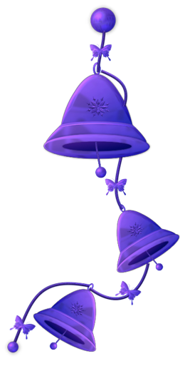
Колокола и
колокольчики
Воспитатель Будилова Н.В.
МДОУ детский сад «Теремок»
г. Мышкин. 2018 г.

Slide 2
Цель проекта: познакомить с культурным наследием своей страны, с традициями русского народа через обогащение знаний о колоколах и колокольчиках России.

Slide 3
Задачи:
познакомить с основными видами колокольчиков;
показать, какое значение имеют колокола в Русской истории, культуре

Slide 4
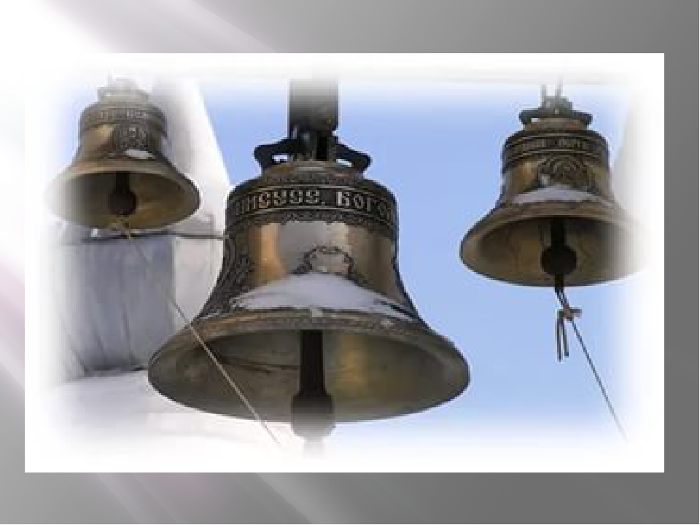
Тип проекта: ГРУППОВОЙ
Вид проекта: ИНФОРМАЦИОННО-СОЦИАЛЬНЫЙ, краткосрочный
Участники проекта:
Дети старшей группы, педагоги,
музыкальный руководитель,
родители

Slide 5
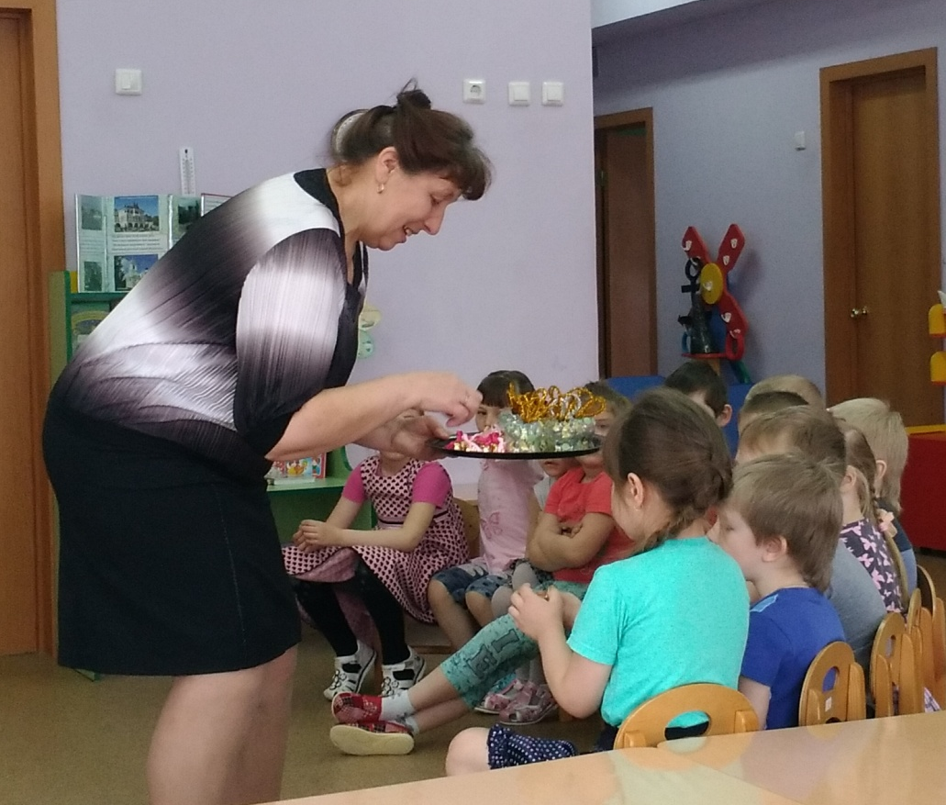
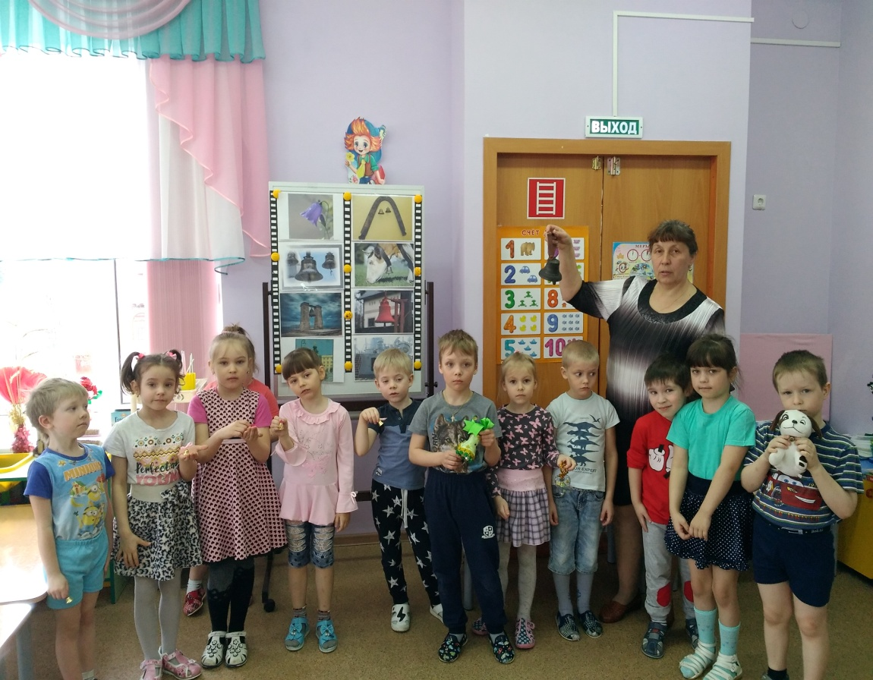
Образовательная деятельность на тему: «Колокола и колокольчики»

Slide 6
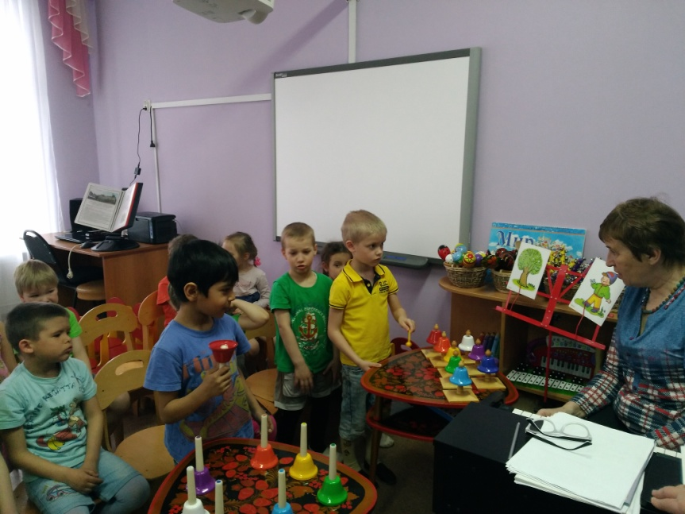
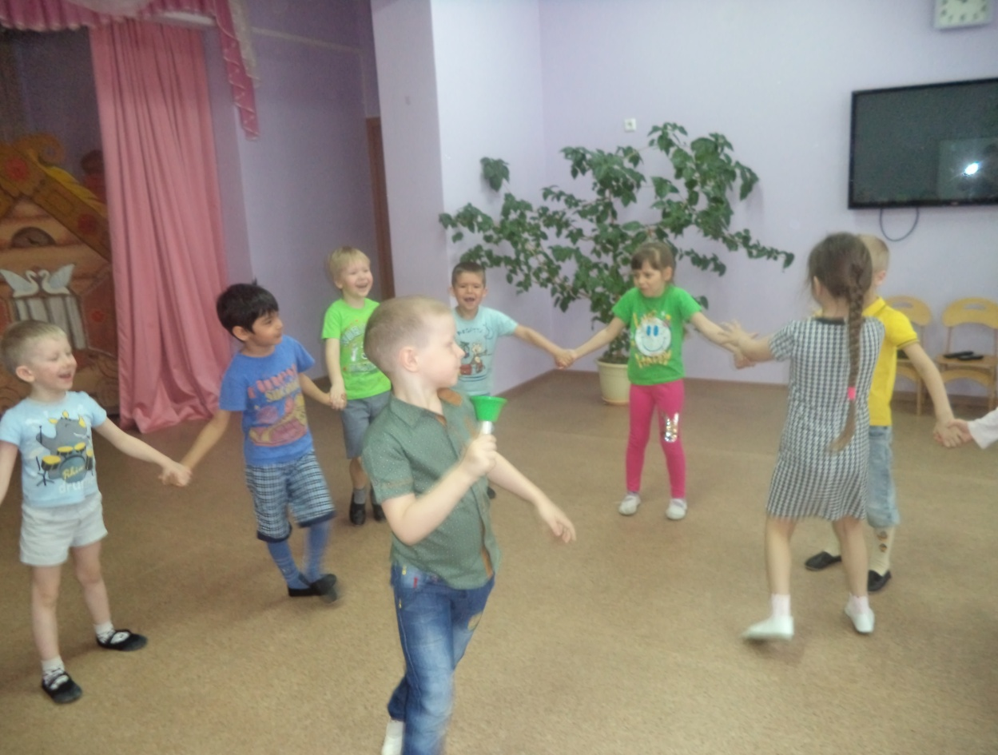
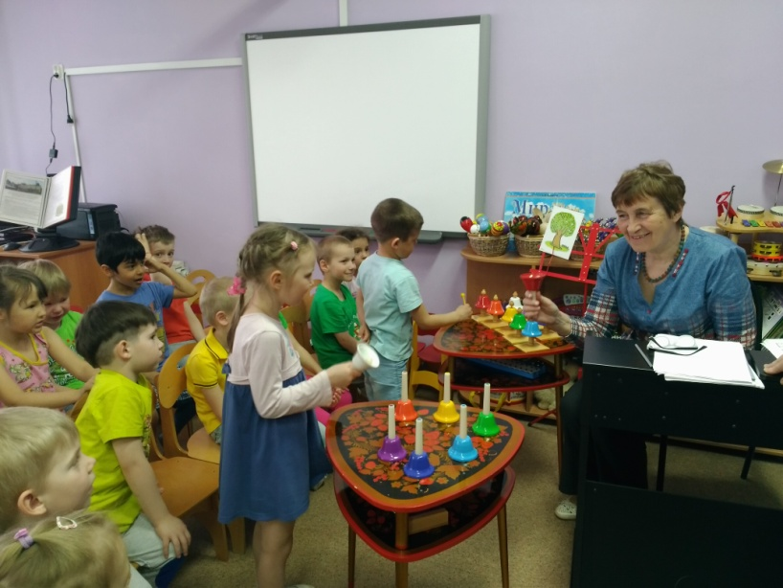
Музыкально-дидактические игры

Slide 7
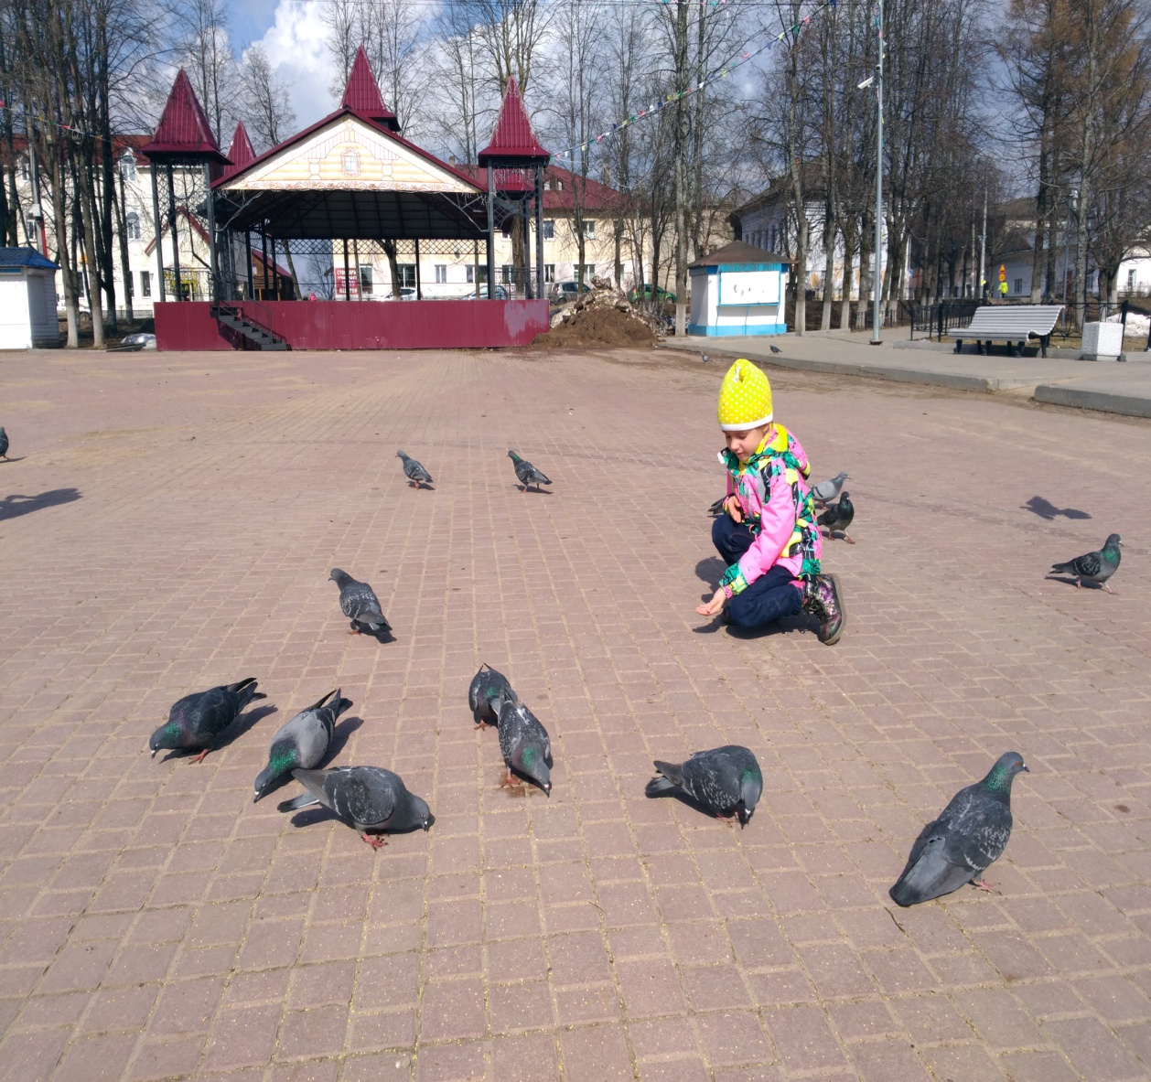
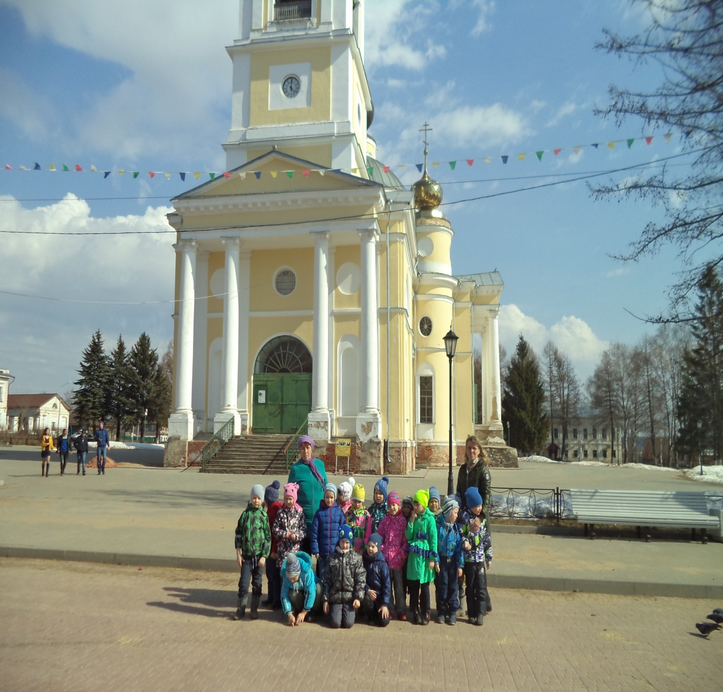
Прогулка по улицам города

Slide 8
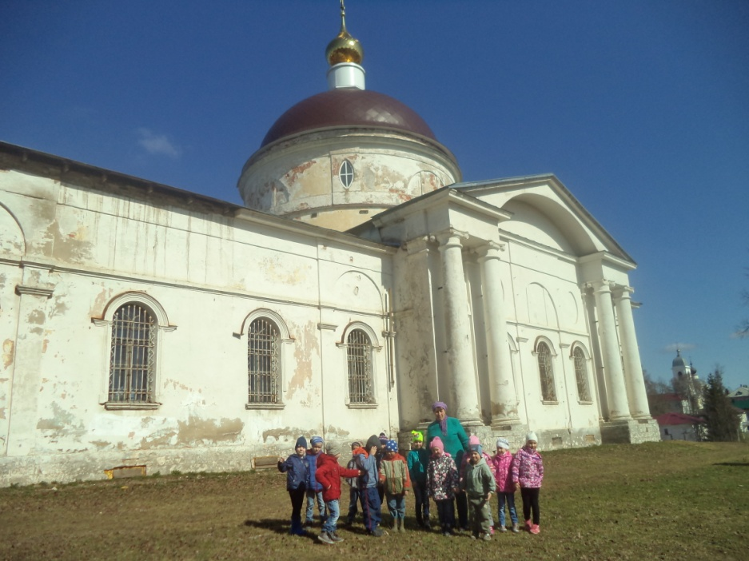
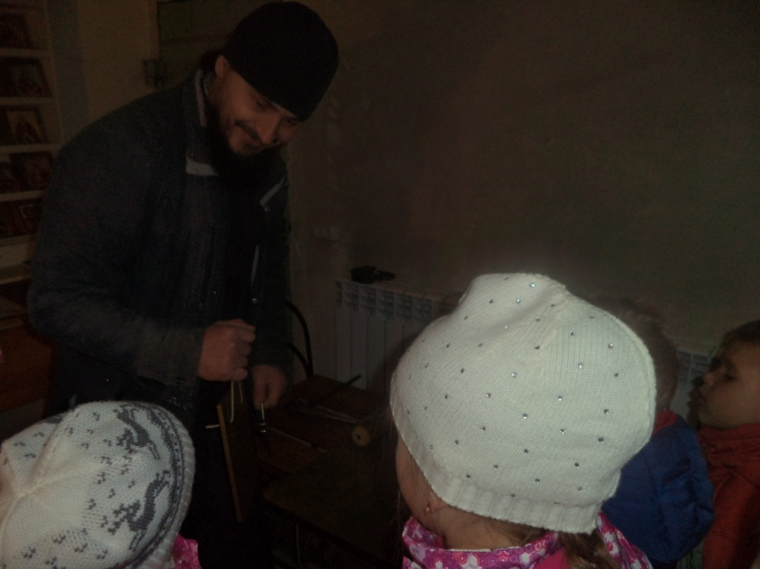
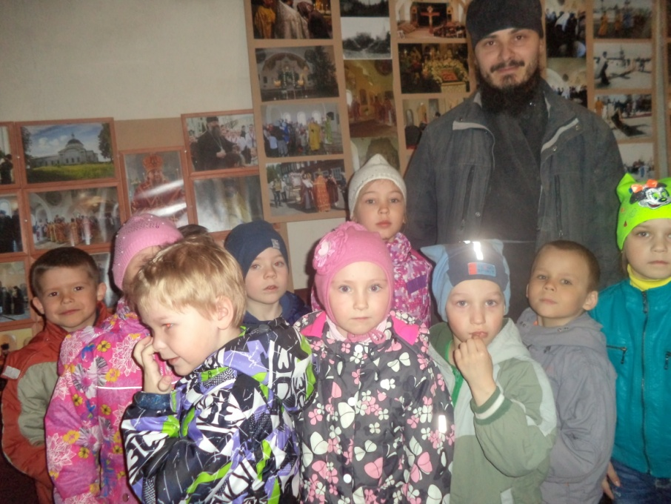
Экскурсия в Никольский собор

Slide 9
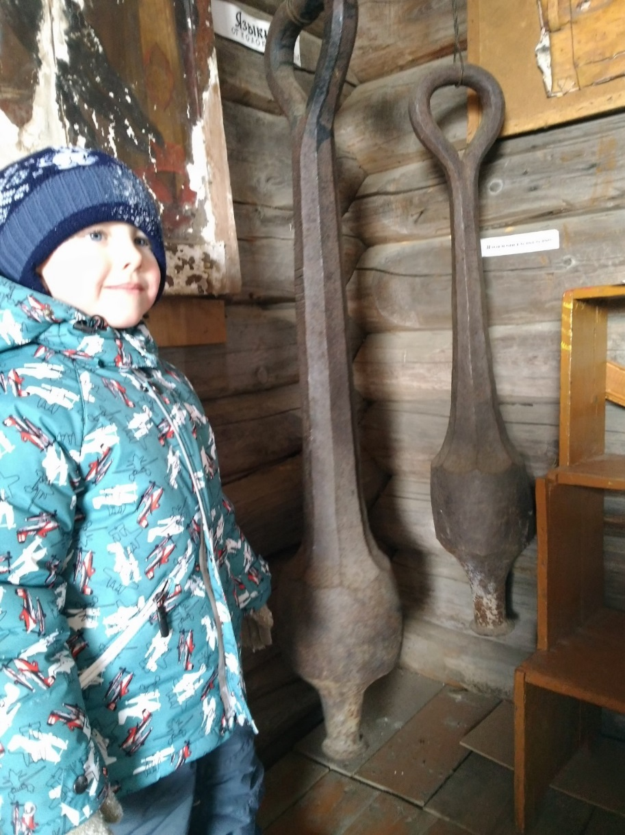
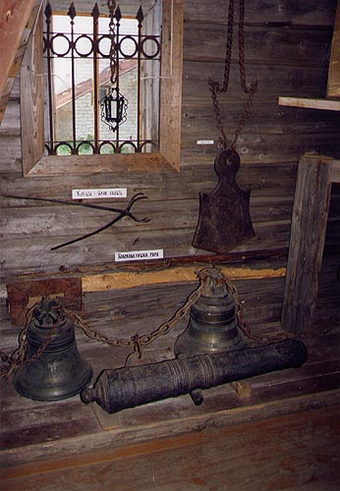
В Мышкинском народном музее

Slide 10
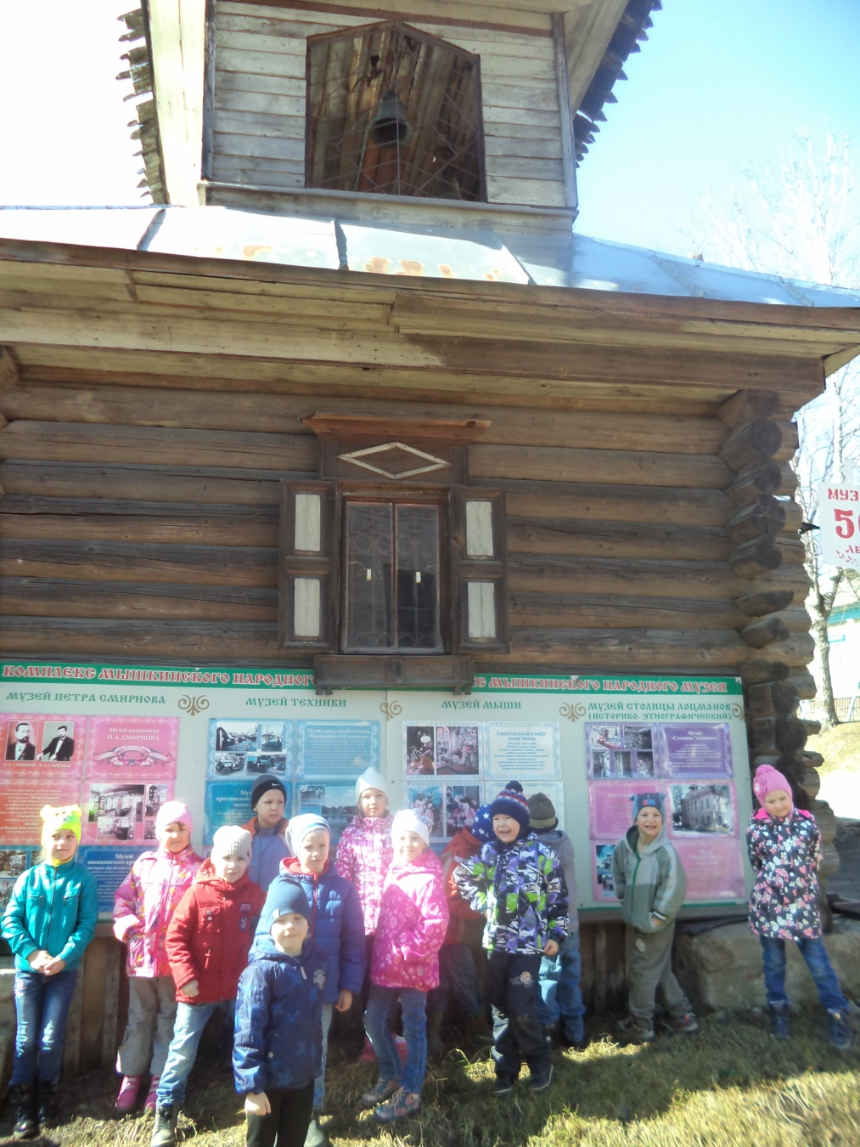
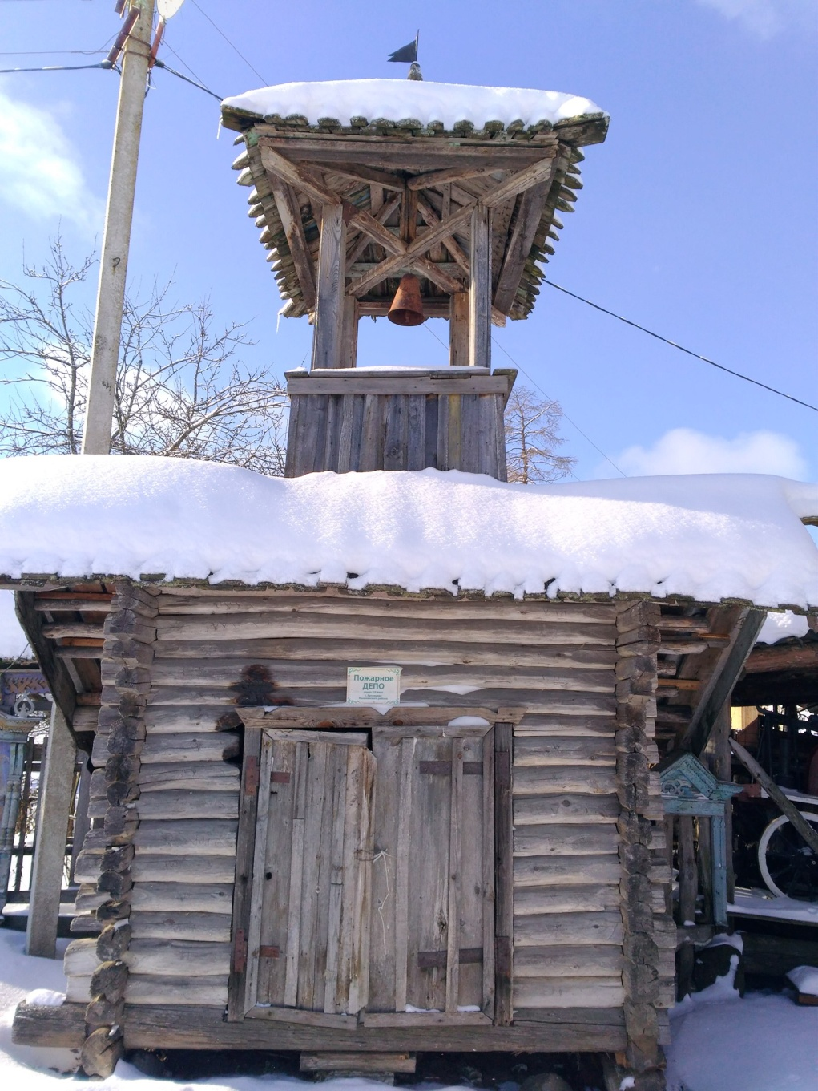

Slide 11
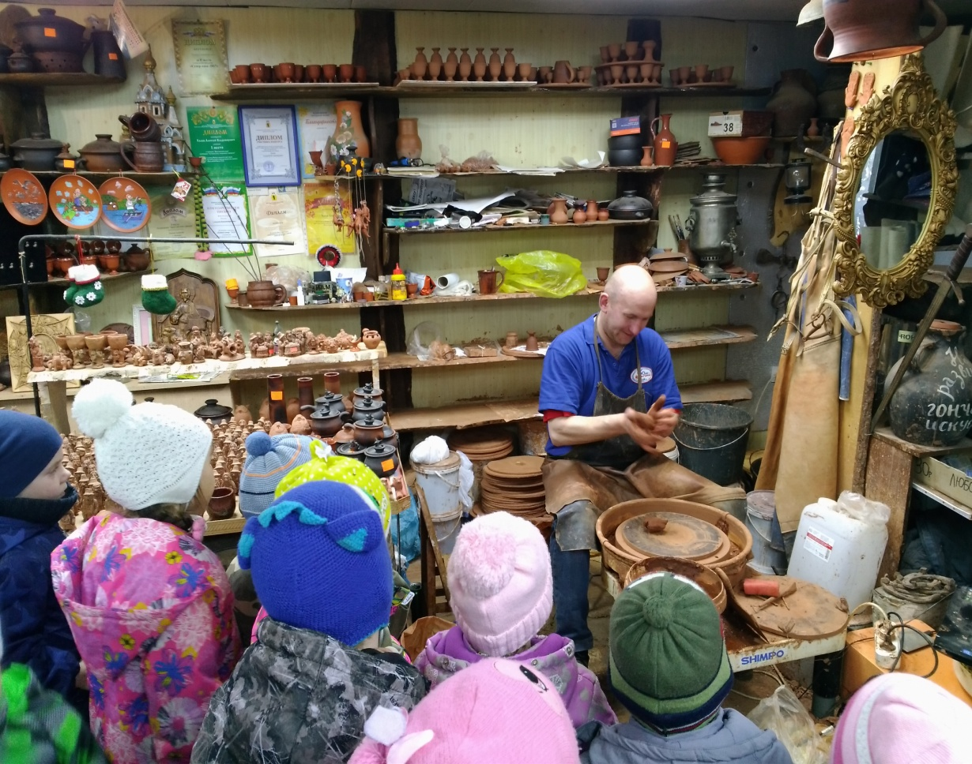
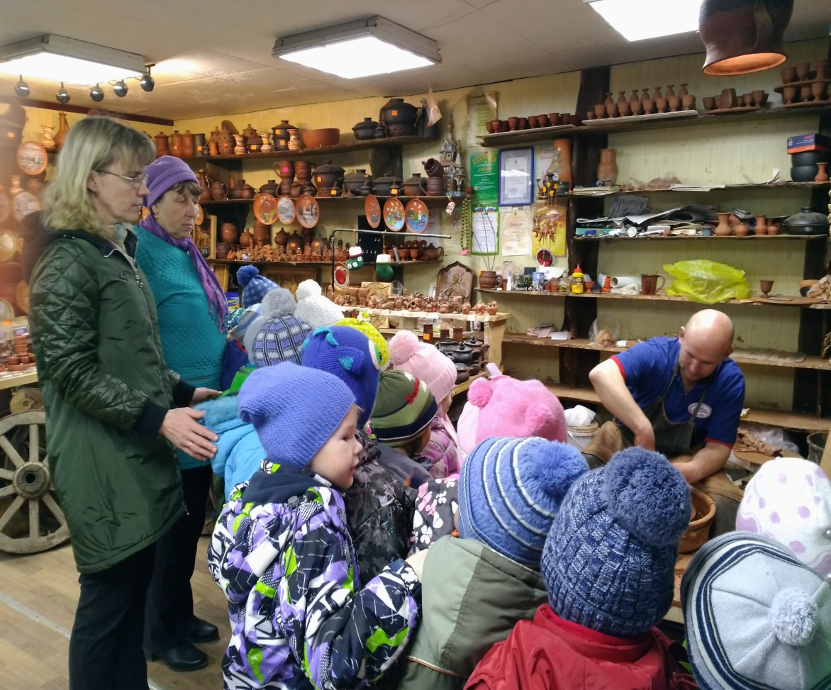
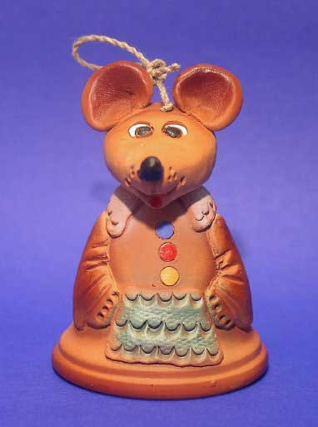
Экскурсия в гончарную мастерскую на мастер-класс по изготовлению колокольчиков

Slide 12
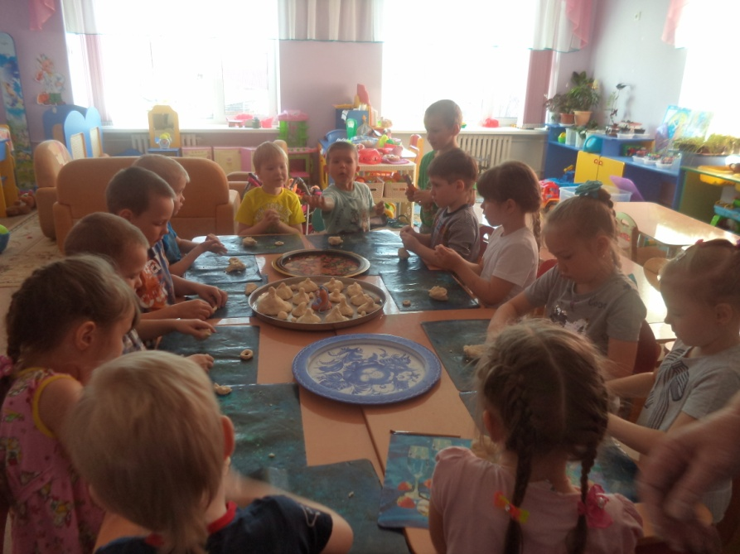
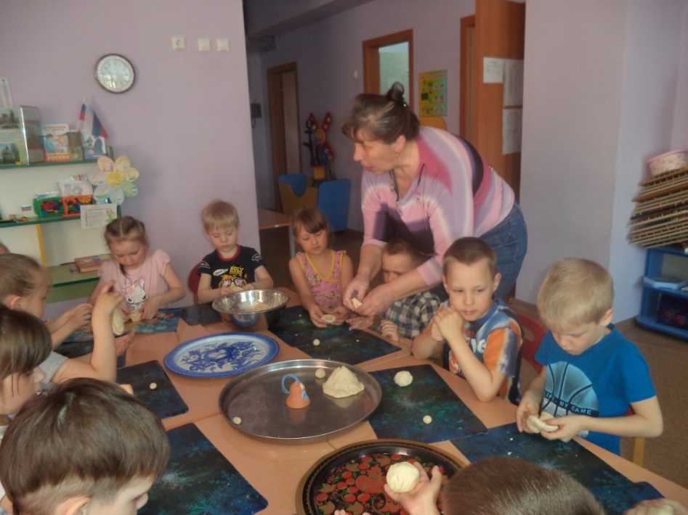
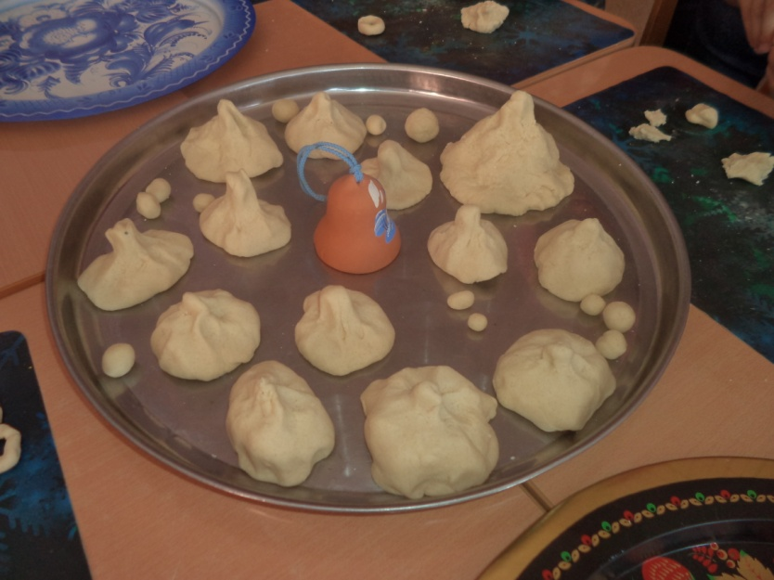
Изготовление колокольчиков из солёного теста

Slide 13
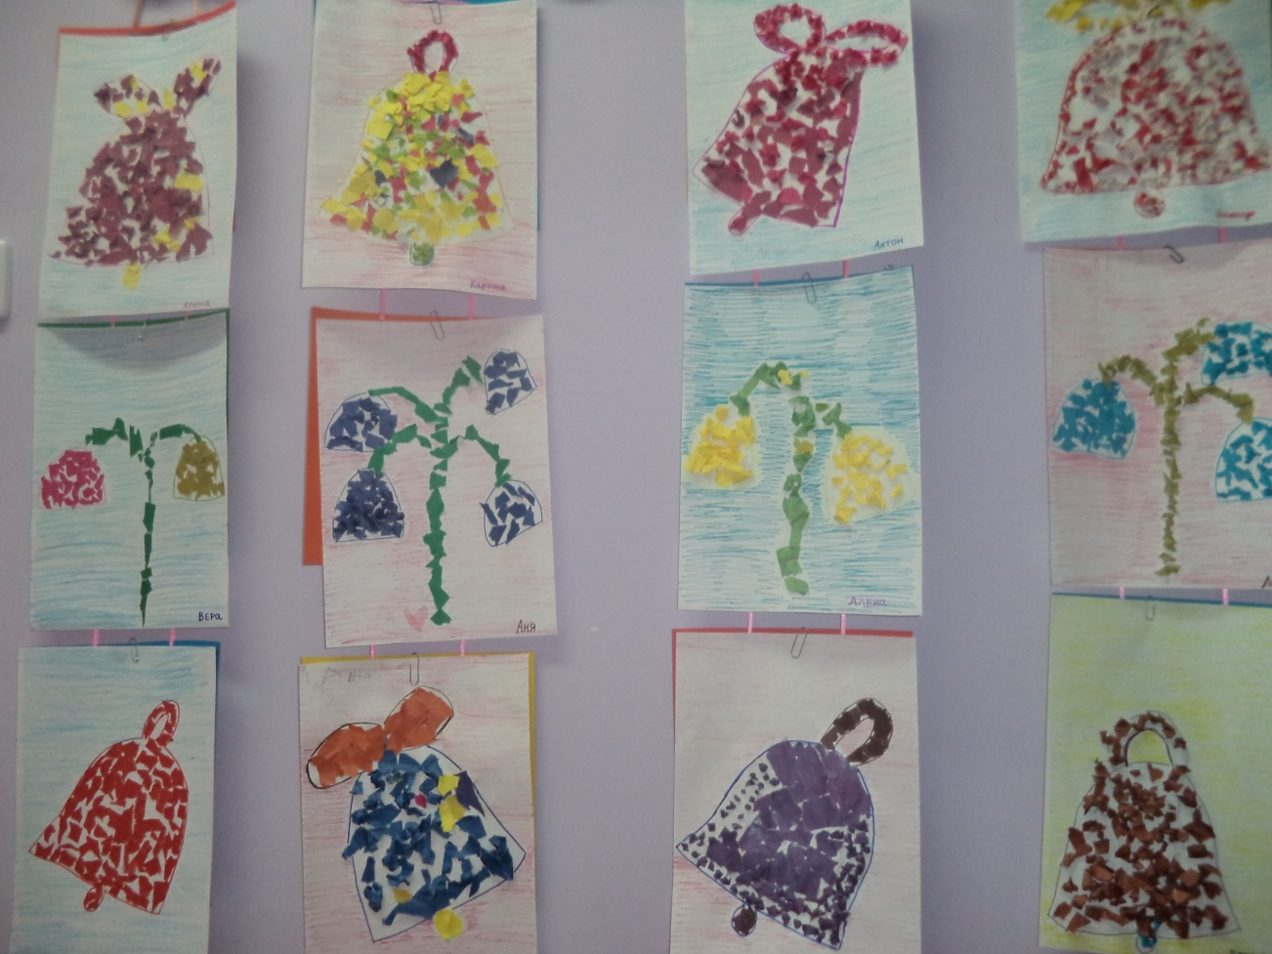
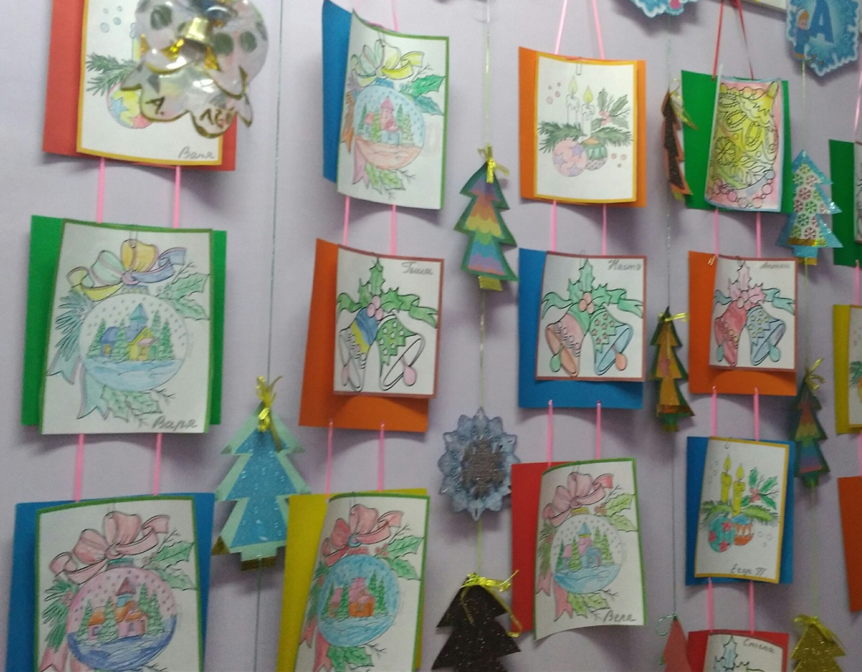
Детское творчество

Slide 14
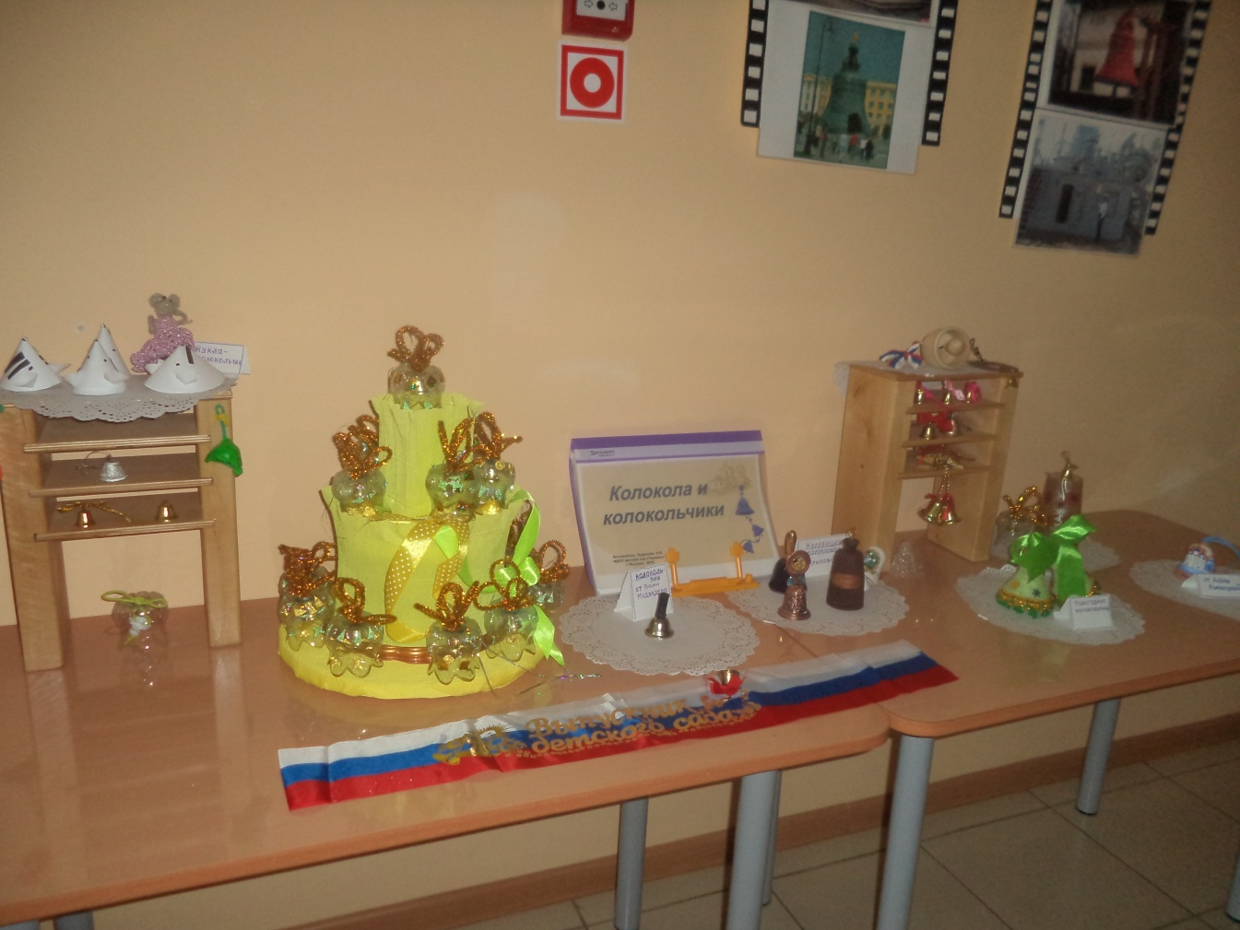
Выставка колокольчиков

Slide 15
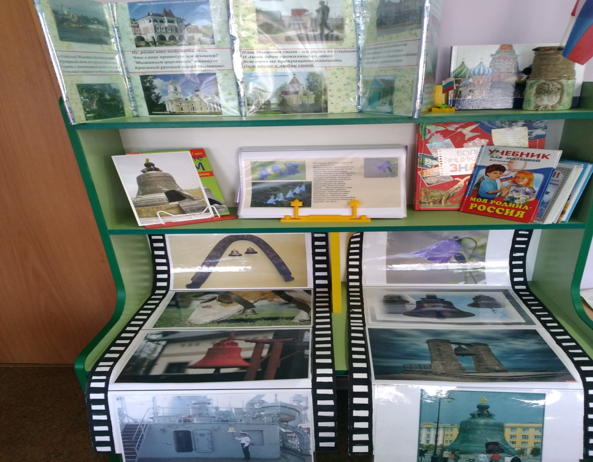
Подбор художественной литературы

Slide 16
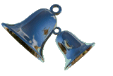
Спасибо за внимание!

